Slide 1

关于“学历案”的文献综述

Slide 2
一段时间，有一个词上了教育热搜榜，它就是——学历案。以“学历案”为载体的课堂教学，能够转变教学设计与思维的传统模式，从而深入实现自主课堂优质高效。
本文是有关“学历案”的文献综述，主要结合国内的相关研究，从学历案的内涵、结构、特征等方面进行阐述。

Slide 3
关键词
学历案 内涵 结构 特征

Slide 4
国内研究现状：笔者以“学历案”为关键词在中国知网进行检索，共检索出文献490篇。通过图表分析发现自2014年起，学者们逐步开始关注学历案的研究，发表论文呈逐年递增的趋势。相比于国外，国内对于学历案的研究起步较晚，但目前国内已有不少学者展开对学历案的研究，且很多研究将学历案与热点内容：深度学习和学习任务群相勾连。

Slide 5
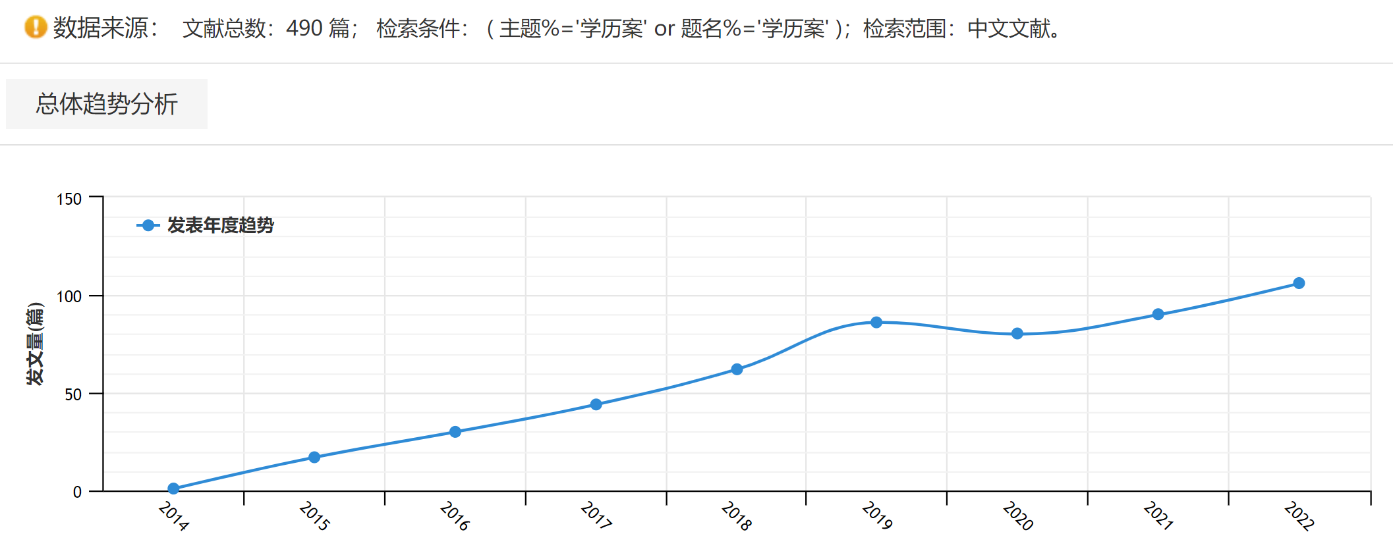
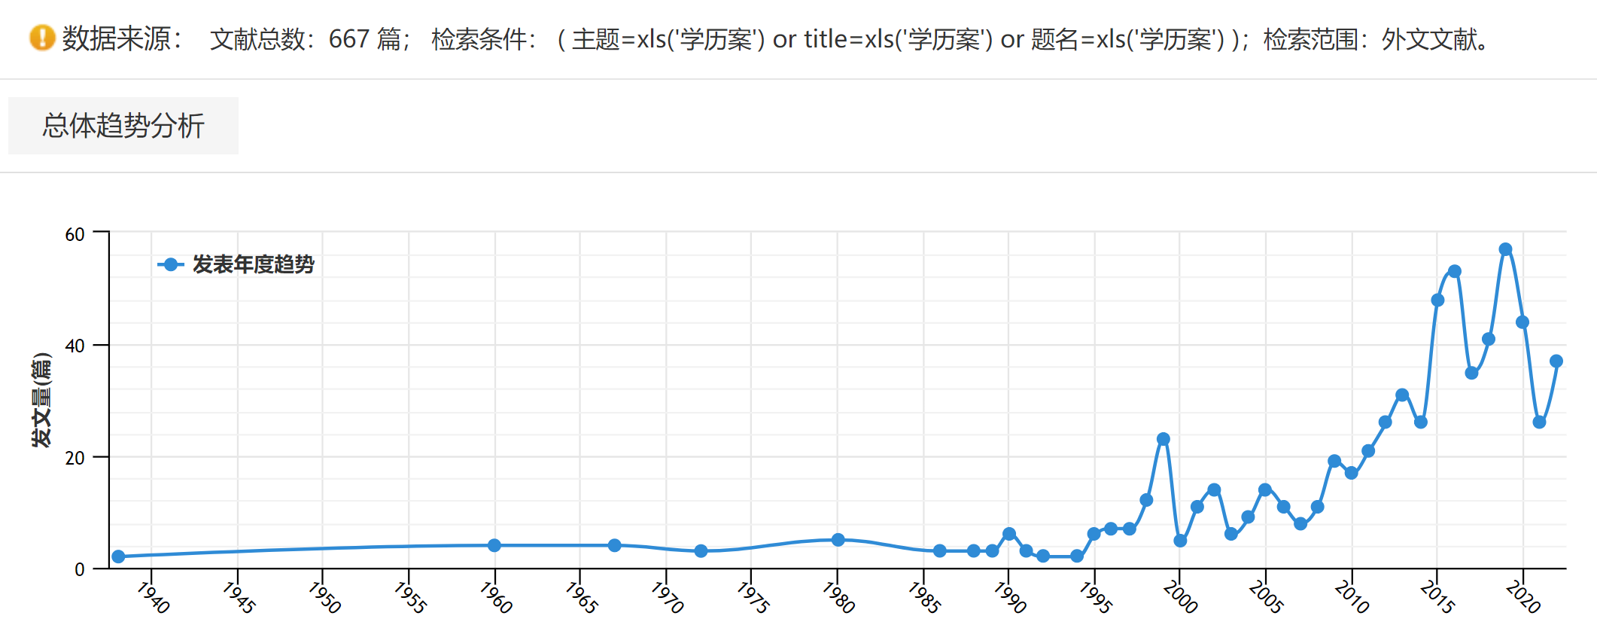

Slide 6
“学历案”的内涵
华东师范大学课程与教材研究所所长、教授、博士生导师崔允漷2016年6月在《中国教育报》上发表的《学历案：学生立场的教案变革》中，认为学历案是一种在班级教学的背景下，围绕某一相对独立的学习单位，对学生学习过程进行专业化预设的方案。
时隔一年，崔教授发布在《人民教育》2017年，第20期中的《指向深度学习的学历案》一文中，对学历案进行了更详细的解释与定义，他指出：何为学历案?学历案是指教师在班级教学的背景下，为了便于儿童自主或社会建构经验,围绕某一相对独立的学习单位,对学生学习过程进行专业化预设的方案。

Slide 7
“学历案”的内涵
江苏省特级教师，南京市第一中学的尤小平老师在《江苏教育》2017，03期的杂志中发表的《“学历案”：核心素养理念下的学习文本》一文中，是这样阐述“学历案”的内涵的：“学历案”是在班级教学情景下,基于学生立场,围绕某一具体的学习单位(主题、单元),从期望“学会什么”出发,设计并展示“学生何以学会”的过程，以便学生自主建构或社会建构经验与知识的专业方案。

Slide 8
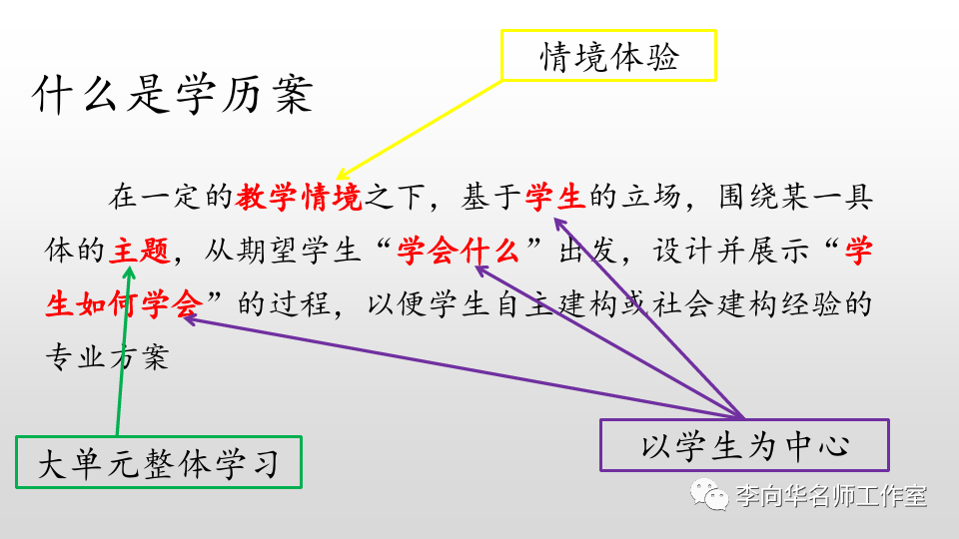
“学历案”的内涵
崔教授认为，借用学历教育的“学历”一词和医生的专业治疗方案“病历”一词，并取其中“历”的概念，取名“学历案”，能更好地凸显对学生“学习经历或学习过程”的关注，更好地体现学生中心的教育理念，也是课程要求落实的专业路径的体现。可见，学历案与教案、学案、导学案的最大区别就在于突出“历”，即学生要通过怎样的过程才能学会。

Slide 9
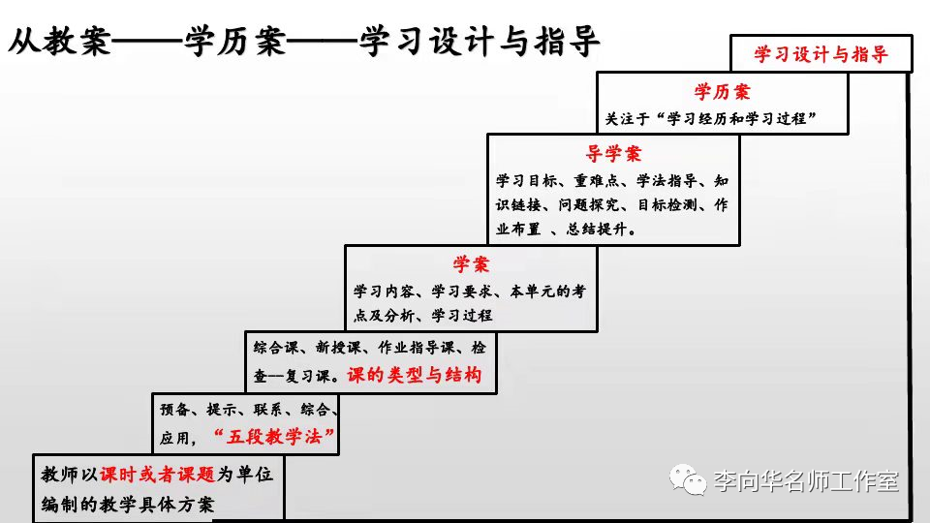

Slide 10
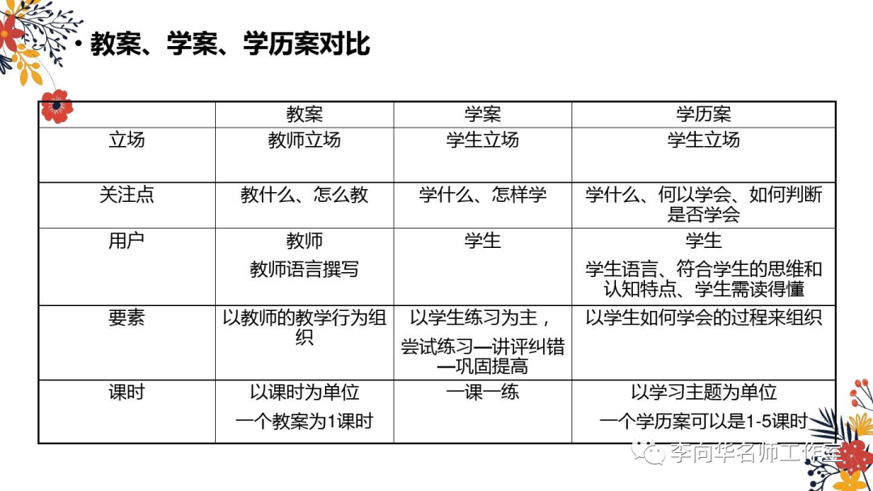

Slide 11
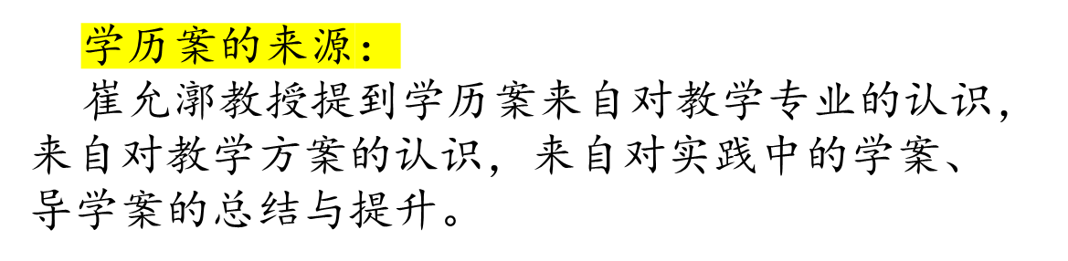

Slide 12

学历案的结构：六要素
1
4
学习过程
学习主题
2
课时
5
检测与作业
3
6
学后反思
学习目标

Slide 13
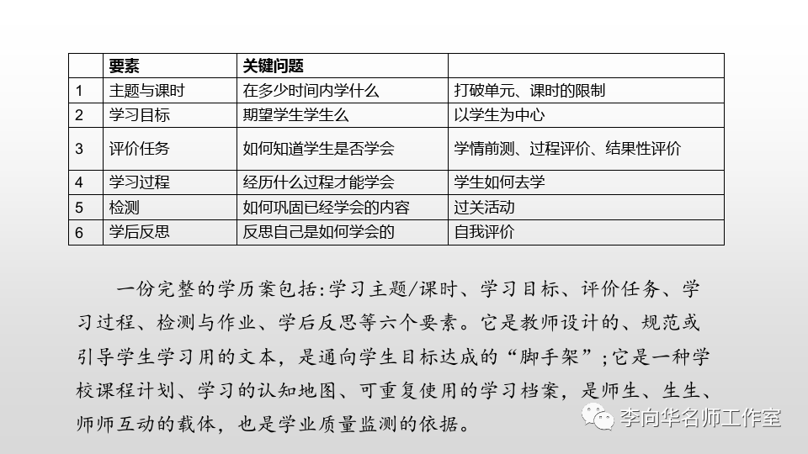

Slide 14
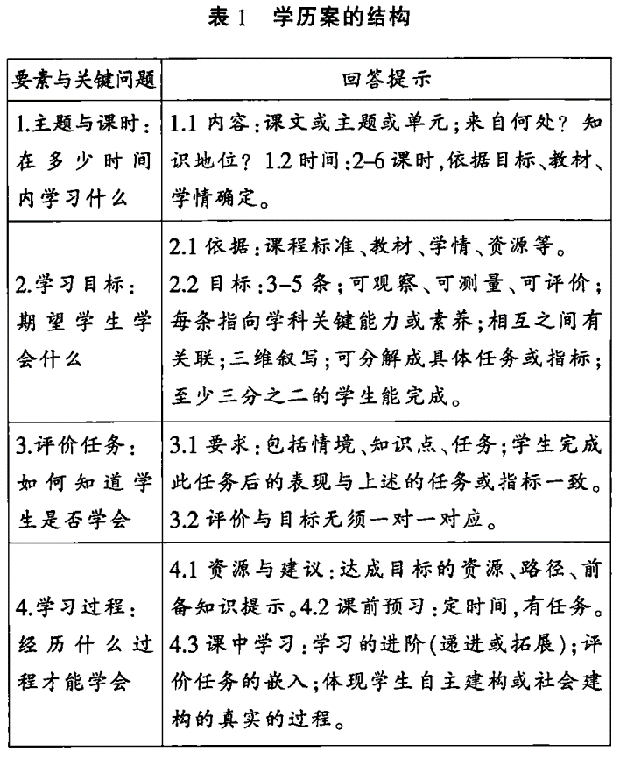
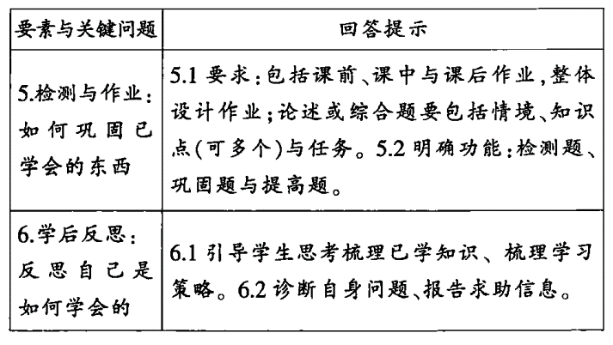

Slide 15
学历案的特征：
尤小平老师提出了有关学历案的5个特征：
①体现了课程理念
②体现了学生立场
③体现了“教—学—评”的一致性
④促进深度学习
⑤为翻转课堂奠基。

Slide 16
如何才能更好地撰写学历案?
1、构建单元学习任务群，依体而学，打破教师满堂问。
2、基于课程资源，基于学生学情，明确课堂学习目标。
3、设置进阶，提供学习资源与策略，指导语言与方法要简明扼要。
4、遵循多样化原则设计作业，指导反思与评价，提升学生学历。

Slide 17
存在问题：
1.“学历案”变成题案。
2.“学历案”成为教材的翻版。
3.“学历案”抢占学生的思维空间。

Slide 18
热点方向：
1.“学历案”如何促进深度学习。
2.核心素养导向下的“学历案”的研究。
3.基于学习任务群的“学历案” 的设计。

Slide 19
毋庸置疑，学历案的诞生不论是对老师还是学生来说，都是益处良多。现阶段学历案的实施缺乏实践的累积，对我们年轻教师来说，还缺少教学经验的累积。学历案理论的成熟，还要伴随着在真正一线教学实践中不断贯彻、不断完善，依据学情不断调整，以学生为本，让学生在轻松、活跃的课堂氛围中主动学习、主动探索，在学习后不断反思，最终促进实际的教和学不断进步，促进教改，使教师的教和学生的学都能实现提升。

Slide 20
参考文献
【1】尤小平.“学历案”：核心素养理念下的学习文本.[J]名校改革,2017.03:61-63
【2】黄晓瑜.基于学习任务群的小学语文学历案设计—以统编版五年级下册第五单元为例.[G]2022.08:37-39
【3】崔允漷.指向深度学习的学历案.[J]人民教育，2017.20:45-48

Slide 21
感 谢 大 家 的 观 看

